Slide 1
Тема урока: Издержки фирм и их влияние на себестоимость продукции в условиях рыночной экономики
учитель экономики: Андронова О.В., учитель информатики: Демченко Т.Ю.

Slide 2
Цель урока: повторение и практическое применение знаний по издержкам производства и себестоимости продукции, моделирование в трехмерном пространстве.

Slide 3
Повторение:
Что такое модель
Что такое моделирование
Что такое формализация
Приведите примеры программных средств для работы с компьютерными моделями.
К каким моделям, изученным вами, можно отнести:
рисунок, выполненный на компьютере
киноафишу
анатомический муляж
расписание уроков

Slide 4
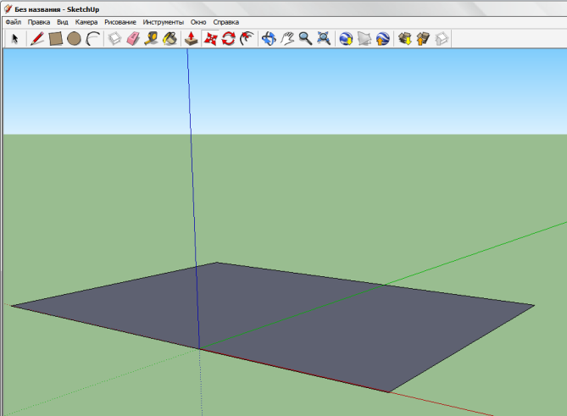
Построение трехмерных моделей в среде Google SketchUp 7
Выбрать инструмент Прямоугольник
Начертить произвольный прямоугольник на плоскости

Slide 5
Построение трехмерных моделей в среде Google SketchUp 7
С помощью инструмента можно переместить объект
С помощью инструмента Тяни/Толкай придайте объем объекту

Slide 6
Построение трехмерных моделей в среде Google SketchUp 7
Откройте инструмент Заливка и выберите материал фундамента (древесина, кирпич, плитка и т.д.)
Измерьте площадь фундамента инструментом рулетка

Slide 7
Расчеты
Подсчитайте объем работ:
Подсчитайте количество материалов, которые понадобятся для фундамента
Возьмите затраты на продукцию по прайс –листу:
Определите постоянные затраты –они неизменны и пусть составляют 5000 руб. (электричество, аренда техники и т.д.)

Slide 8
Расчеты
Условно возьмите, что фундамент сооружают 2 человека за 3 рабочих дня, работая по 8 часов. Ставка заработной платы равна 100 руб/час. Суммируйте заработную плату работников к переменным затратам:
Узнайте общие затраты на постройку фундамента веранды по формуле:
7. Зная площадь фундамента, определите себестоимость :

Slide 9
Расчеты
Сравните полученные результаты друг с другом внесите все результаты в таблицу
9. Сделайте вывод: из какого материала себестоимость будет выше и почему.
Размеры фундамента веранды | Вид материала | Объем | FC | VC | TC

Slide 10
Продолжи фразу…
сегодня я узнал…
было интересно…
было трудно…
я выполнял задания…
я понял, что…
теперь я могу…
я почувствовал, что…
я приобрел…
я научился…
у меня получилось …
я смог…
я попробую…
меня удивило…
урок дал мне для жизни…
мне захотелось…

